Slide 1
أوراق عمل وحدة
(يُظهر معرفة بالحقوق والمسؤولية الفردية)

Slide 2
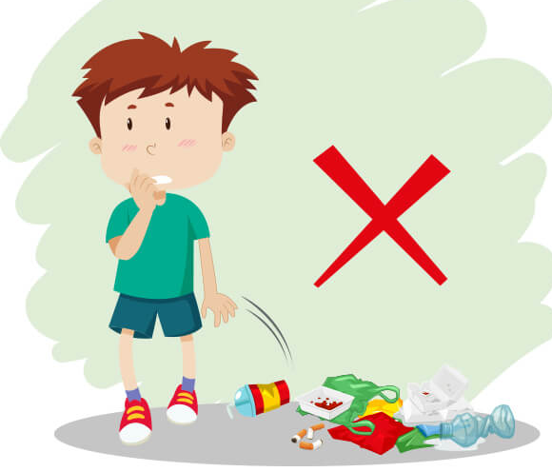
مشهد تمثيلي
( يقوم المدرب بفعل سلوك خاطئ امام الطلاب والطالب يصحصح له السلوك مثال
رمي المهملات على الارض - ضرب الاخرين )

